Slide 1
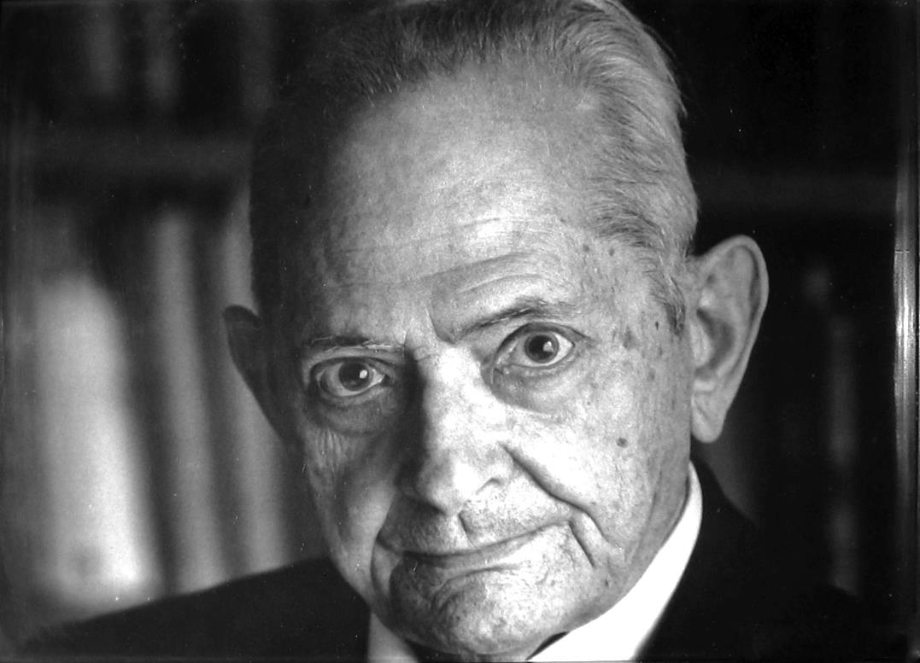
En memoria agradecida a Don Juan Uría Ríu, noreñense de corazón, conocedor eximio del Camino de Santiago que discurre a través de Noreña. Con el recuerdo siempre vivo de su figura en el Palacio de El Rebollín de Noreña.

Slide 2
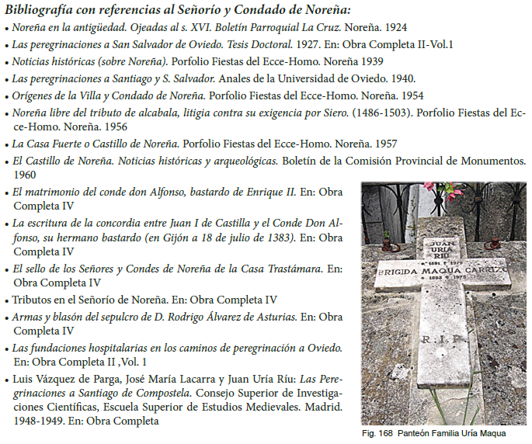
15

Slide 3
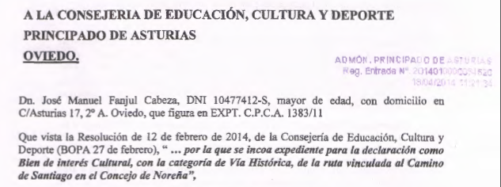

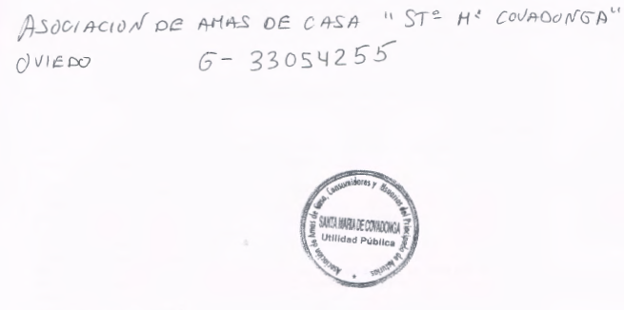
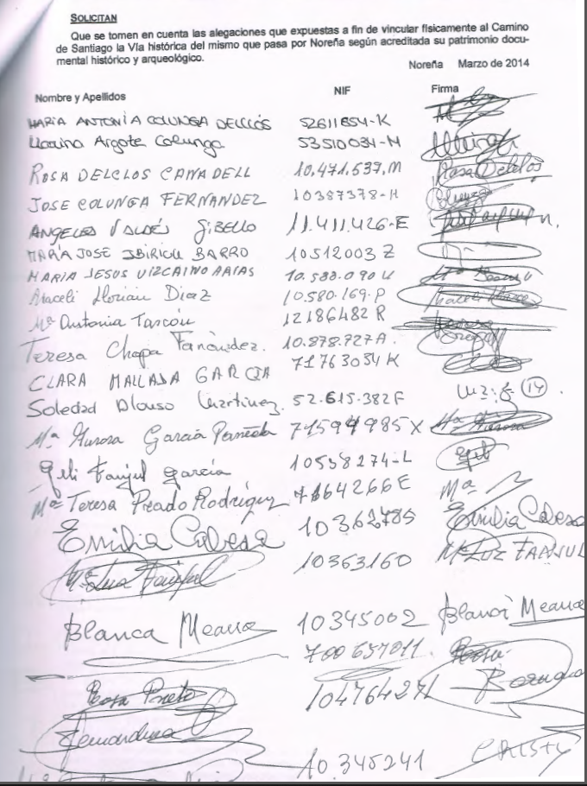
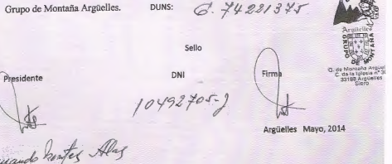
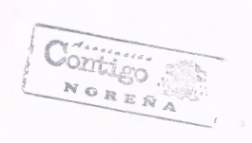
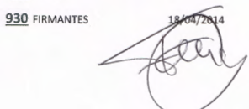
NOTIFIC0 a las más de 3000 personas que me respaldaron solicitando (inútilmente) la inclusión del territorio de Siero en el Reconocimiento BIC de Noreña que, junto con este libro, que ya la he reiterado la solicitud.
Cabe esperar que se inicie el nuevo Expediente BIC y cumpliendo los trámites legales lo notifiquen al Ayto de Siero, etc., etc.. Parece justo “que bajen de la nube” el “mini recorrido por Noreña”. ¿Una burla? Libro Blanco del Camino de Santiago del Principado de Asturias. 2016, p. 36.
¡Sin recurrir a los tribunales de justicia!

Slide 4
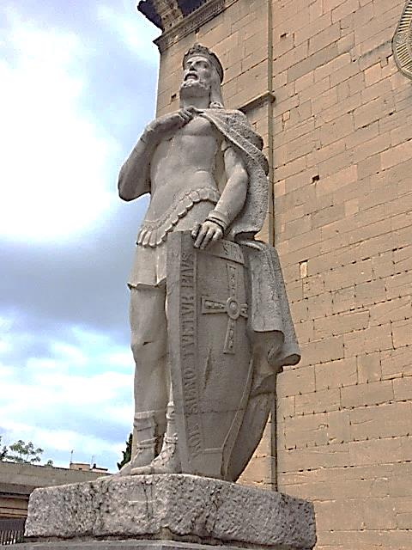
ALFONSO II
REY
DE
ASTURIAS
791-842
Victor Hevia
1942

Slide 5
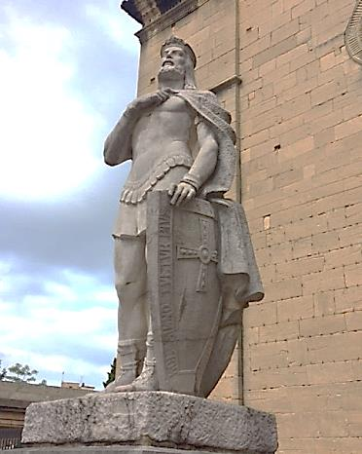
ALFONSO II
REY
DE
ASTURIAS
-842
Victor Hevia
1942
La historia y la leyenda se dan la mano en el origen de las dos peregrinaciones medievales más importantes de la península en la figura del monarca asturiano Alfonso II el Casto (791- 842).

Slide 6
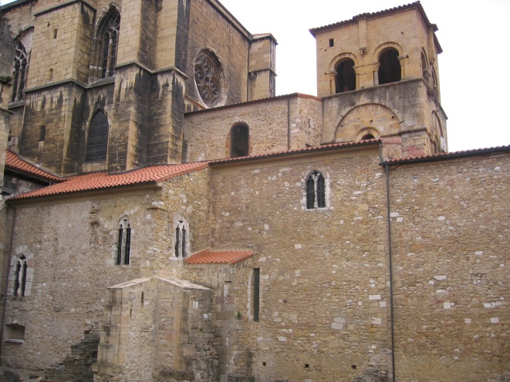
Edificios prerrománicos situados al sur de San Salvador con la caja de la escalera de acceso a la Cámara Santa, del siglo XVIII
En efecto, a Alfonso II se debe la construcción del templo de El Salvador de Oviedo tras la destrucción de la primera iglesia edificada por su padre el Rey Fruela I, y la Capilla de San Miguel aneja al mismo, donde depositó el Arca Santa traída al Monsacro desde Toledo, por los visigodos acogidos a su reino tras la invasión musulmana.

Slide 7
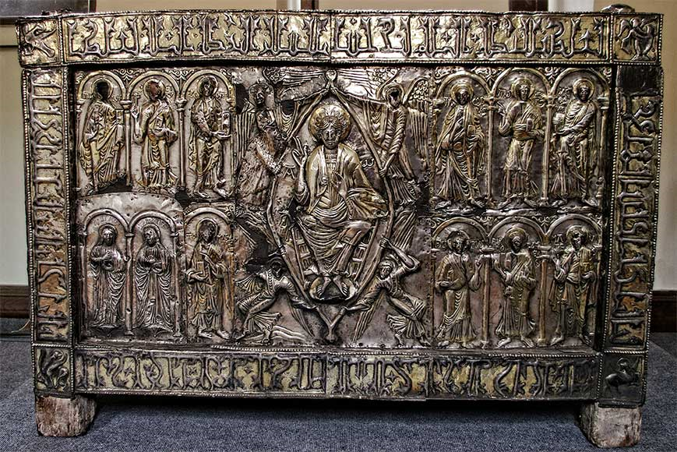
Arca Santa , recubierta de plata en 1096. Guardaba las principales reliquias de la Catedral de Oviedo.
El Arca Santa contenía multitud de reliquias, como quedó de manifiesto cuando fue abierta en 1075 ante el emperador leonés Alfonso VI, su hermana Dª Urraca, en presencia de varios obispos y magnates de su corte, entre los que figura Rodrigo Díaz- El Cid Campeador.

Slide 8
Acta de la apertura del Arca Santa- Año 1075 Copia en pergamino . ACO
“Abriendo el Arca con un ligero movimiento, transidos del mayor temor, mientras de una parte y de otra se agitaban turíbulos que exhalaban aromas de incienso, quedó al descubierto lo que vehemente habían suplicado a Dios, es a saber, un increíble tesoro de reliquias:
La sábana santa, espinas de la corona, del Leño de la Cruz del Señor, de su Sangre, del Pan de la Cena, del Sepulcro del Señor, de la tierra santa en que posó los pies el Señor, del vestido de Santa María, del vestido o túnica del Señor echada en suertes, y el SANTO SUDARIO.”

Slide 9
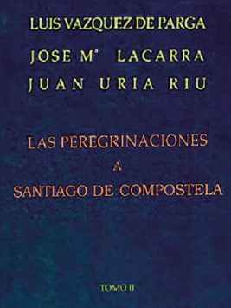
Pese a ello el Decreto 63/2006, 22-VI de la Consejería de Cultura del Principado de Asturias, que fija y delimita el Conjunto Histórico del Camino de Santiago, no tiene en cuenta la descripción ni el fin primordial de la peregrinación.
DON JUAN URÍA, EN LA OBRA FUNDAMENTAL DE LAS PEREGRINACIONES, AL REFERIR LOS ITINERARIOS QUE RECORRIAN LOS PEREGRINOS EN ASTURIAS, tras realizar un trabajo minucioso y bien documentado¹, LOS HACE CONFLUIR “A TODOS” EN OVIEDO, DONDE ESTÁN LAS SANTAS RELIQUIAS, :
1º Santander –Oviedo (Ruta de la Costa)
2º León- Oviedo
3º Oviedo – Mondoñedo
4º Oviedo-Burón (Lugo)
El Decreto, sin acreditación alguna:
Señala la Ruta de la Costa por Gijón
(itinerario aconfesional)
Margina a Valdedios y a Noreña.
Crea, como enlace secundario, el de Villaviciosa a Oviedo ¿?
Con justicia y razón, los condalinos, orgullosos de nuestra historia logramos ocasionar un debate parlamentario², por mediación de Miguel Ángel Fuente Calleja, Cronista Oficial de Noreña, y el estudio de nuestro recorrido que la Consejería de Cultura dejó sin realizar.
1.- Sanz Fuentes, Josefa : Introducción. En: Juan Uría Ríu. Obra Completa II. KRK Ed. 2006. p.9
2- Junta Parlamentaria del Principado de Asturias
“Proposición no de ley del Grupo Parlamentario Popular promovida por Sr. Grossi Fernández.
Diario de Sesiones. 30 XI-2006

Slide 10
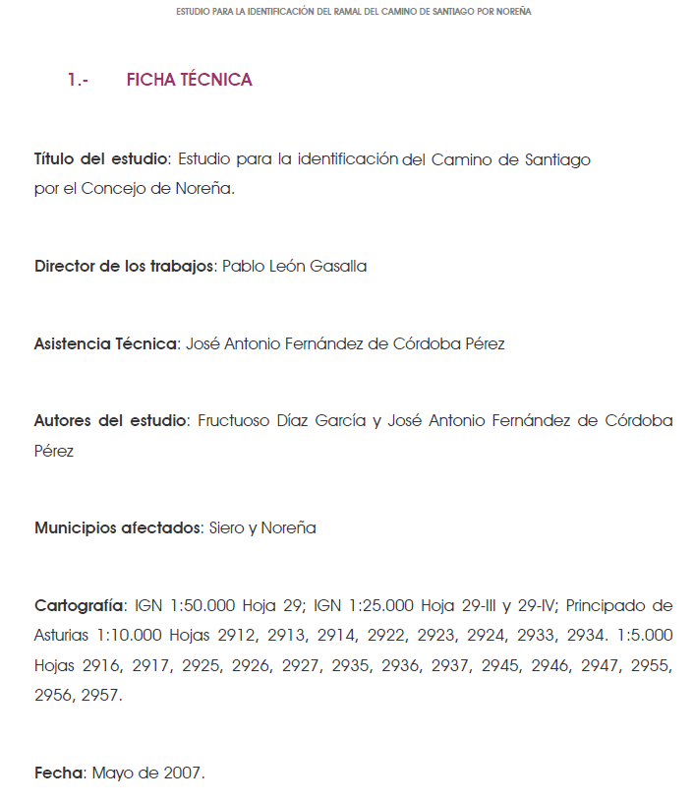
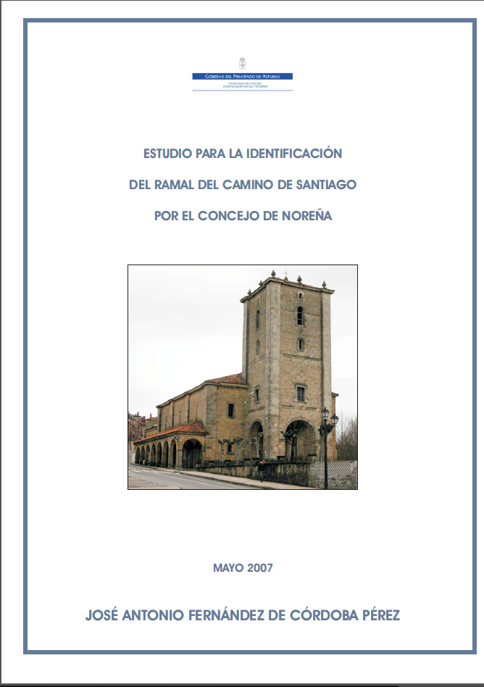
7 de Mayo de 2007

Slide 11

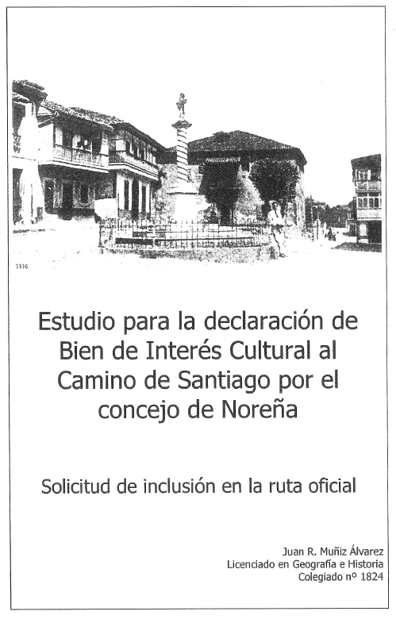
CONCLUISONES DEL ESTUDIO del 2007:
... es evidente que el camino principal que comunicaba el Oriente de Asturias con Oviedo pasaba por Pola de Siero y Noreña tanto en época Medieval como en época Moderna.
Atendiendo al estudio histórico realizado, parece justo proponer la sustitución del trazado por el Berrón, Meres y Granda, a favor de este otro…
“La experiencia investigadora de estos últimos años ha dado la razón a don Juan Uría Ríu.
… la documentación sacada a la luz con posterioridad, el camino (tardío) de los peregrinos en su tramo de Pola de Siero a Oviedo NO marginaba a la villa de Noreña al circular por esta parte del valle del Nora.”
En el año 2011, ante la falta de efecto de las conclusiones citadas, quise aprovechar el cargo de Consejero de Cultura de mi buen amigo Emilio Marcos Vallaure, fiel discípulo de D. Juan. pero …¿? ¡Me salió muy caro! Me pidió ¡¡¡UN INFORME!!! ¡Y AQUÍ ESTAMOS!
* Me puse a trabajar y se lo presenté, en 2012, aportando varios documentos novedosos y muy importantes, como se hace constar en este libro. Pero Emilio se largó sin culminar su deseo.
* Ya en el año 2014, el Ayto de Noreña encargó otro estudio al arqueólogo Juan Ramón Muñiz Álvarez, paciente agradecido que ya me había ayudado en el tema. Aportó más datos y representó con mi colaboración, el recorrido De La Pola de Siero a Oviedo, incluyendo los restos del antiguo camino real a Oviedo a su paso por Noreña, tanto a la entrada por el Molín de La Mata (camino francés) como a la salida por el Puente de El Rebollar, que ahora veremos.
La Ruta de La Costa descrita por D. Juan Uría Riu, es la que seguimos puntualmente en este libro.

Slide 12
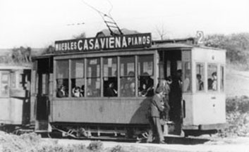
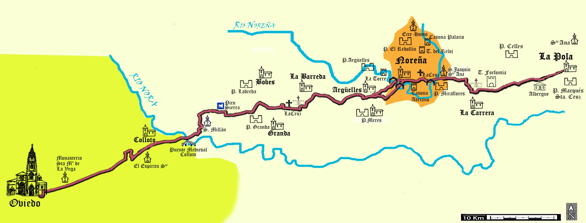
Primeras referencias al Camino Francés en Asturias y Santander.
Juan Uría Ríu. Tesis doctoral. 1927
“…el nombre de «camino francés», en las regiones de Siero y Noreña, no aparece documentado hasta el s. XV y principios del XVI
Noreña
1493
Granda
1489
Barreda
1493

Slide 13
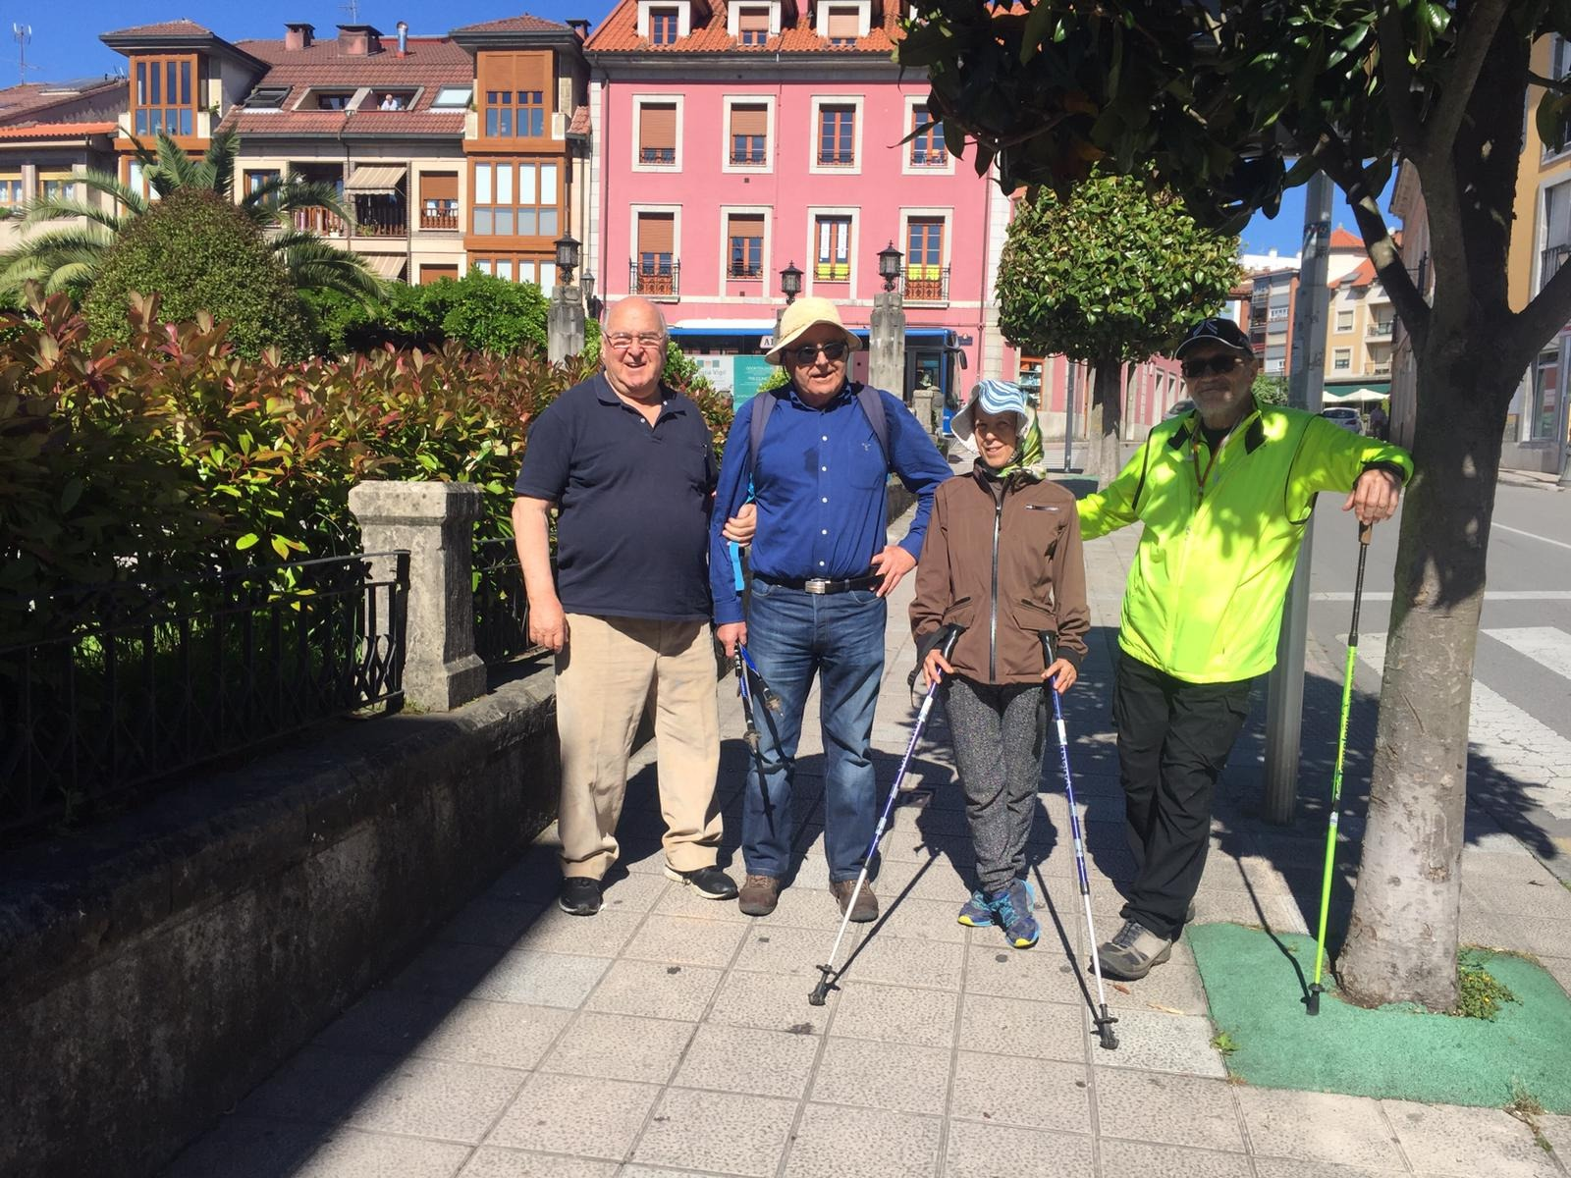
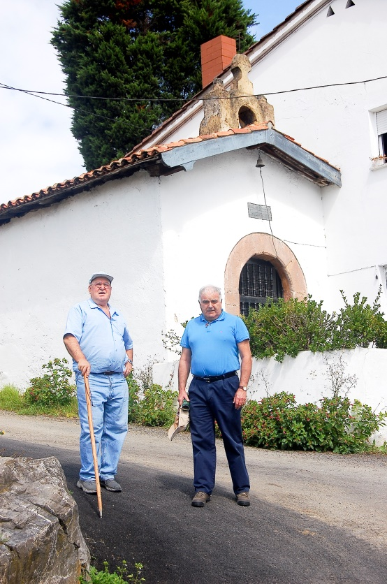
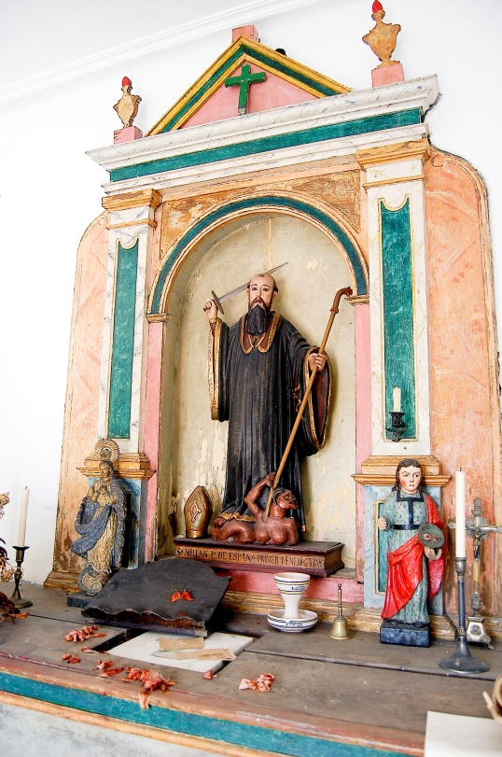
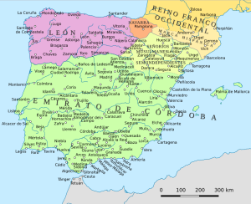
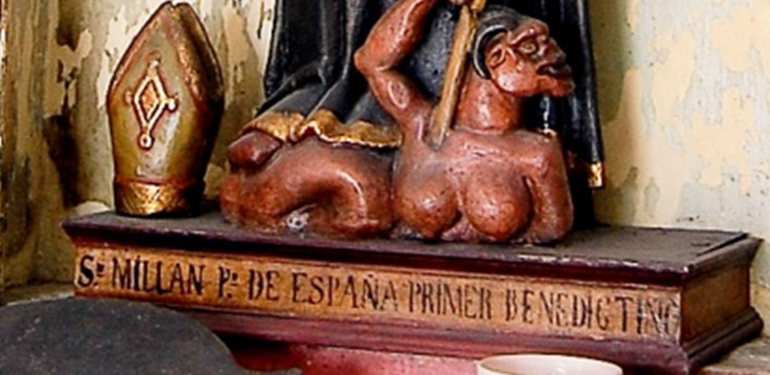
El camino francés en SIERO. Granda
1489.- Delimitación por el Camino francés en tierras de Pumarín. Feligresía de S. Pedro de Carrio (Granda).
URÍA RIU: Las peregrinaciones a San Salvador, Tesis doctoral. 1927. Becerro del Monasterio de San Pelayo
FERNÁNDEZ CONDE, El Monasterio de S. Pelayo. Colección Diplomática (1450-1546). 1990..., pp. 289-292.
SAN MILLÁN Patrono de los reinos de Castilla y Navarra y COPATRÓN DE ESPAÑA, tras la
Batalla de Simancas (939). Ramiro II Rey de León
SAN MILLÁN Patrono de los reinos de Castilla y Navarra y COPATRÓN DE ESPAÑA, tras la
Batalla de Simancas (939). Ramiro II Rey de León
Centro- Agustín Gómez Martinez, gran amigo y compañero, a quien agradezco su presencia en este evento, con otros tres almerienses.
Peana: Primer Benedictino Patrono de España”
Se sabe que San Millán predicó en la Rioja y en Cantabria a mediados del siglo VI, los discípulos extendieron su nombre por diferentes lugares de los astures y quedó como topónimo de antiguas capillas.
ALONSO CABEZA. 1992, p. 31; ibid, 2007, p.175
Capilla de S. Millán. 1561
Llames de Granda- Siero
Sin rocinate, en el 2008, acudió a venerar las Santas Reliquias al ir a Santiago.

Slide 14
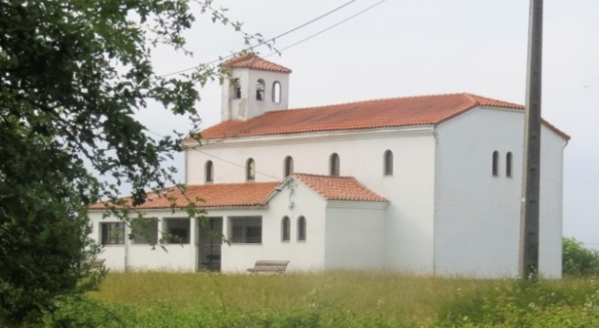
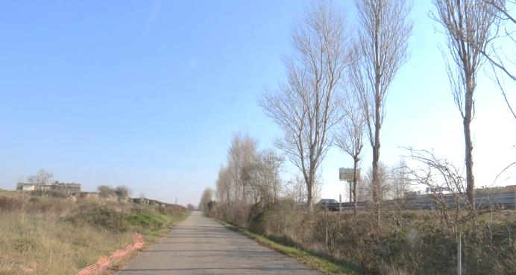
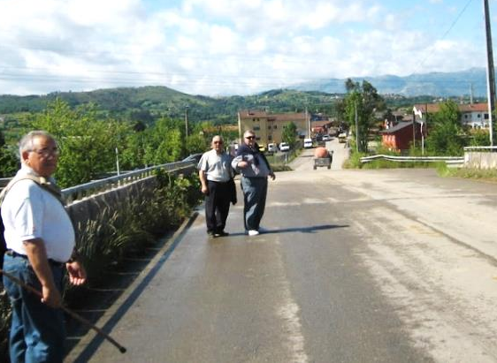
El camino francés en SIERO: La Barreda
1493.- “…camino antiguo de San Miguel va a la sierra de Colloto.” La Cruz de San Miguel de La Barreda, donde los peregrinos que venían de Castilla por Tiñana y puente de Santianes a San Juan del Obispo, se incorporaban al antiguo camino real a Oviedo, que viene por Noreña desde La Pola de Siero. (Facilitado por Juan Ramón Muñíz Álvarez).
Libro de El Prior. A.C.O., Tiñana. 25 de Mayo 1493
Vista de Oviedo a la izquierda del Naranco desde San Miguel de La Barreda
Iglesia de San Miguel de la Barreda
Camino de servicio de la As-64 y al cementerio de S. Miguel de la Barreda
LA CRUZ:
Cruce del camino antiguo de San Miguel
Nido de ametralladora- 1937.
Derecha: Cementerio de El Cristo.
Cruce del camino con la carretera
Si-6 La Barreda –PALACIO DE MERES
Camino de Granda sobre la A-64. La Venta Blanca

Slide 15
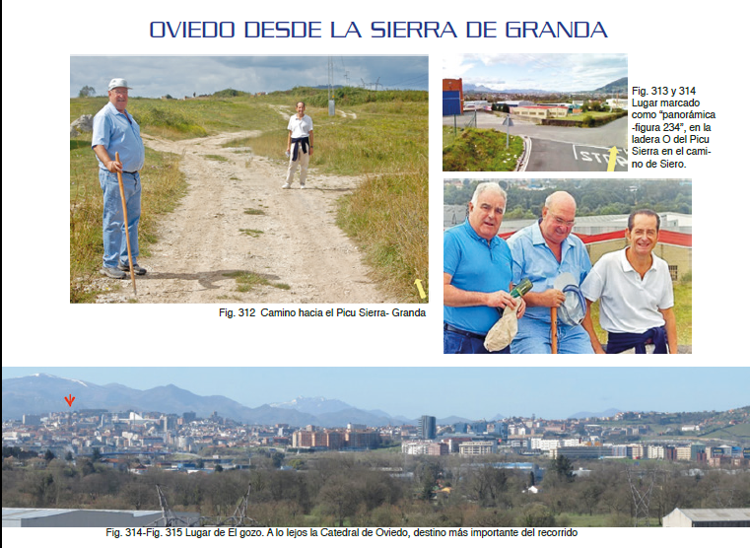
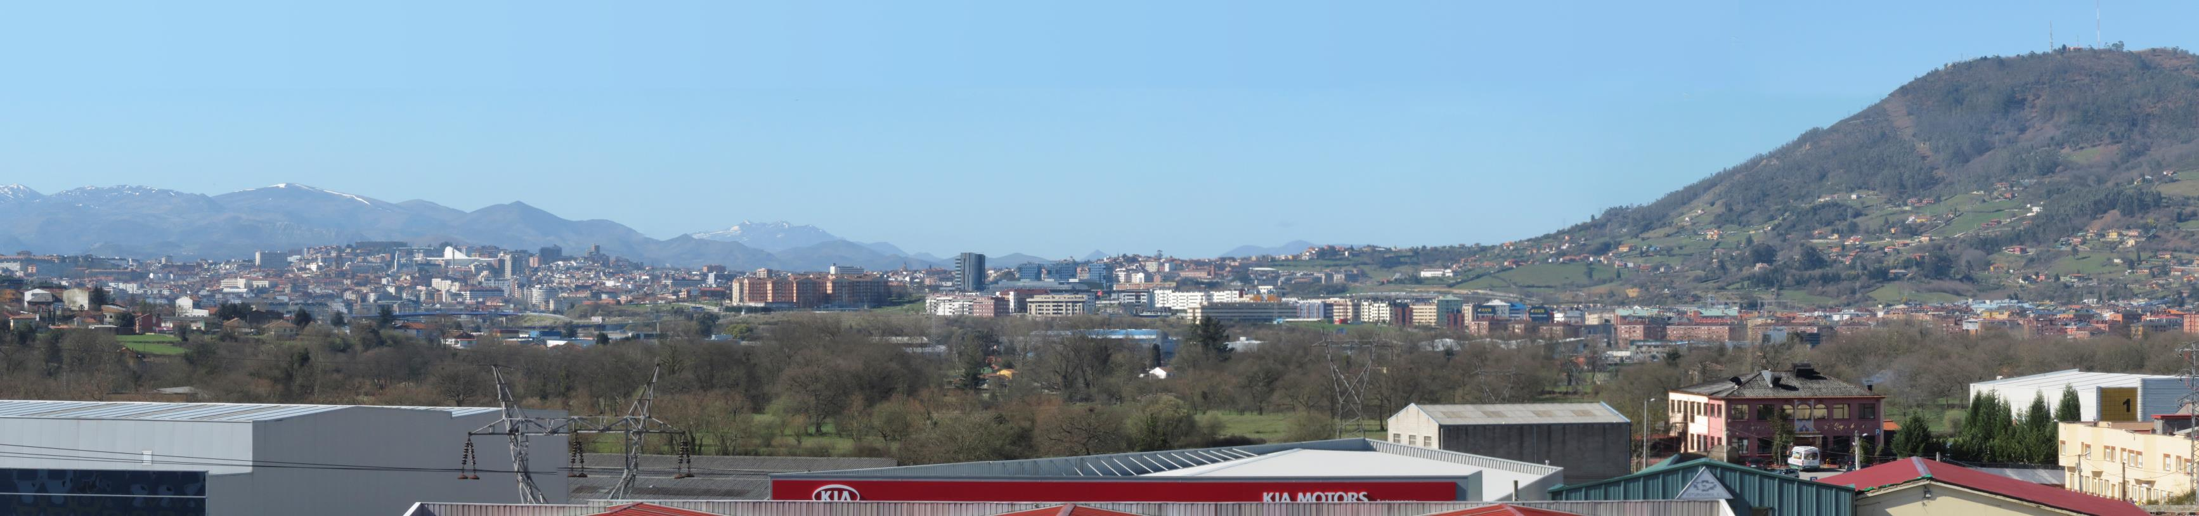

Slide 16
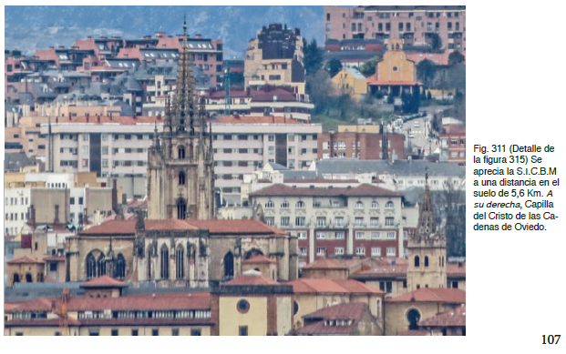
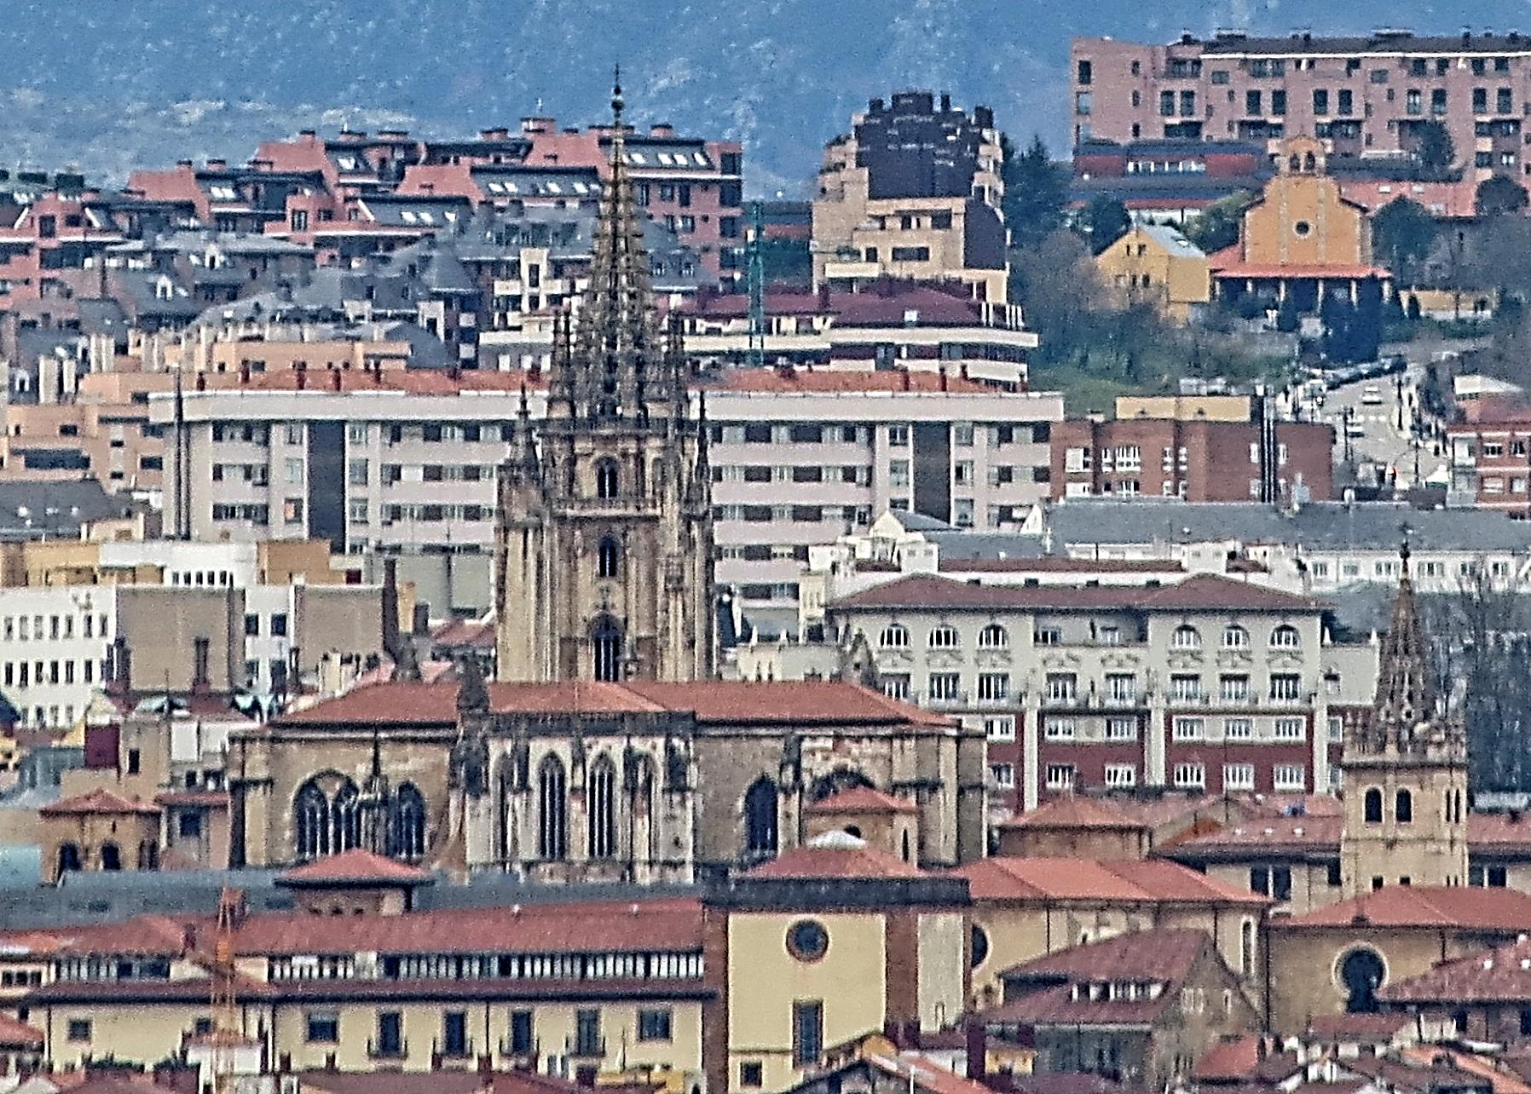
La Manjoya (mi joya) o Monte del Gozo de este recorrido, que desciende por la ladera Oeste del Picu Sierra (ruta alternativa) que elude utilizar la CN 634, para a pasar por la Capilla de San Millán hacia Colloto.

Slide 17
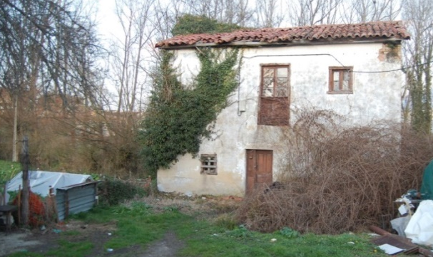
El camino francés en Noreña
1493. “... camino francés que vien del mercado… (plaza de la Calle del Hospital de Noreña- Hoy Jardines y Kiosco de La Música).
Libro de El Prior. A.C.O. 1493
1516 . “…camino francés que va desde a la portiella que va para la ponte de la blimera…”, (C/Portilla y puente de La Mata). URÍA RÍU. Tesis doctoral 1927.
Corresponde al “…antiguo camino real que desde la ciudad de Oviedo se dirige a la villa de la Pola de Siero. Arch. Hist. Prov. Caminos y Puentes de Siero.
1520 “… damos en aforamiento perpetuo a Pedro Fernández de la Mata, vecino del coto de Noreña, …, la tierra que pielga de una parte de dicho monasterio e de la otra que afruenta en el camino francés …, pegada al dicho molino
FERNÁNDEZ CONDE, El Monasterio de S. Pelayo. Colección Diplomática. 1450-1546. 1990. pp. 442-451
Molino de Riegos de Juan Mata, 1470
Molino de Pedro Fernández de la Mata
Recorrido desde Iglesia de S. Martín de la Carrera al Molín de La Mata “Camino de Noreña”
Punteado amarillo: Camino Francés
Rojo: Camino Real de los Puertos
Trinchera FC Langreo 1852

Slide 18
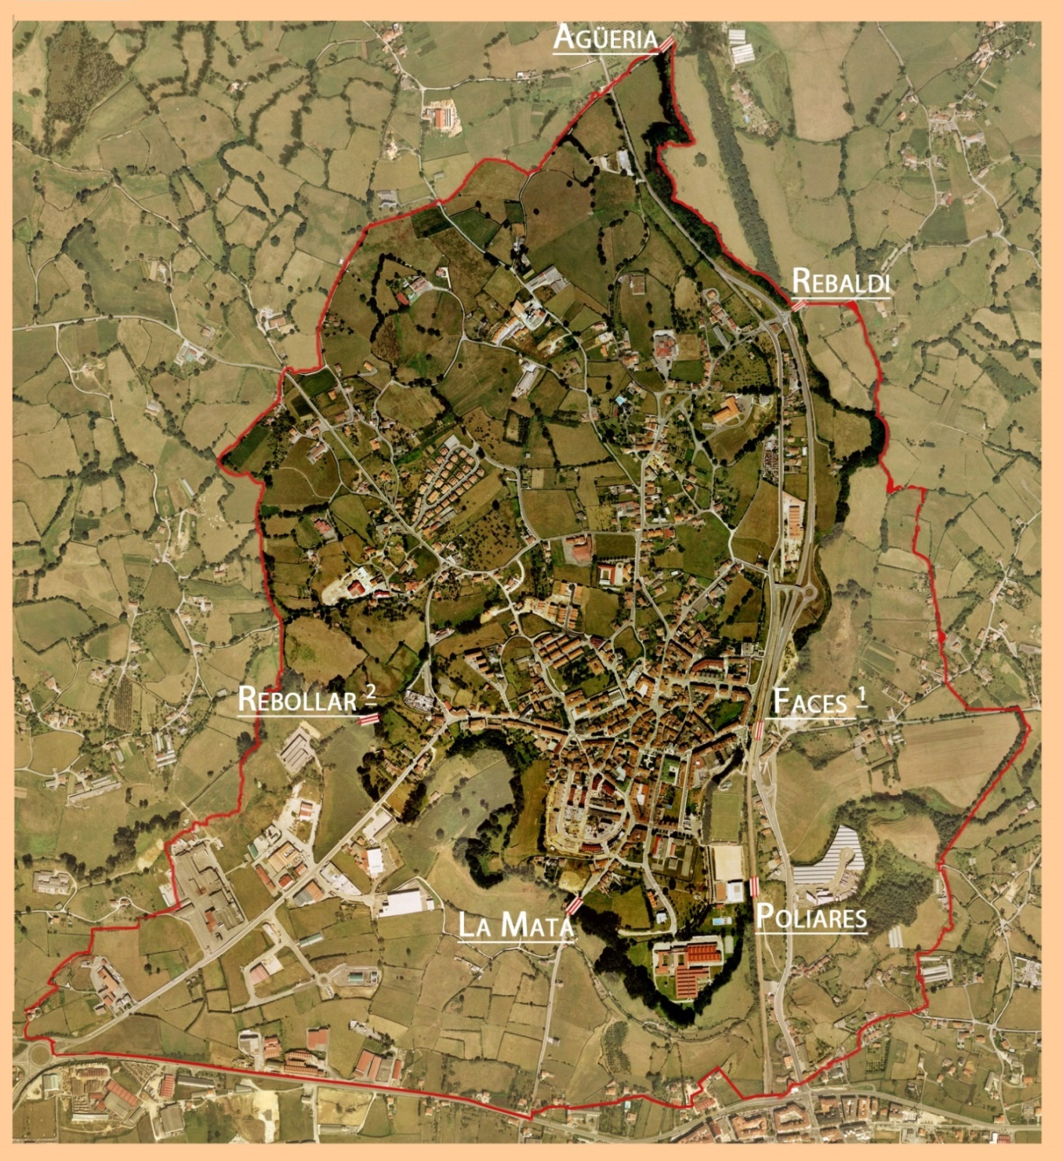
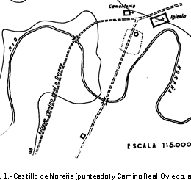
IDENTIFICACIÓN DEL ANTIGUO CAMINO REAL A OVIEDO
PUENTE DE EL REBOLLAR
Puente ¿?
RIO NOREÑA Y SUS PUENTES: Acta de deslinde Noreña-Siero. 1763

Slide 19
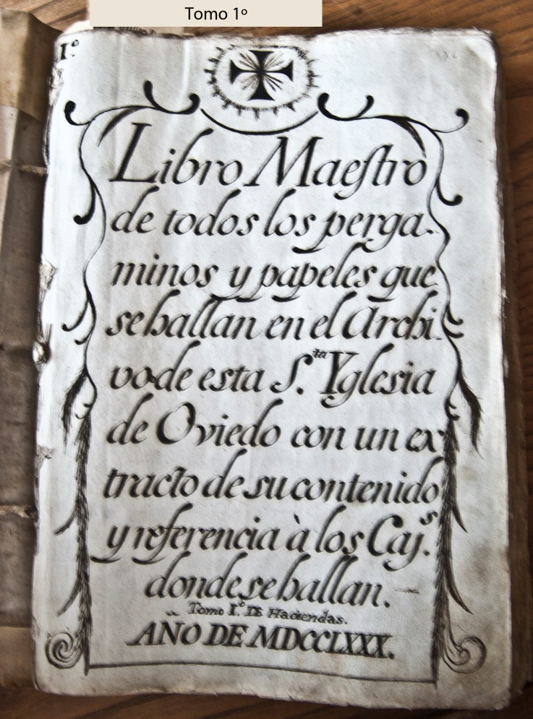
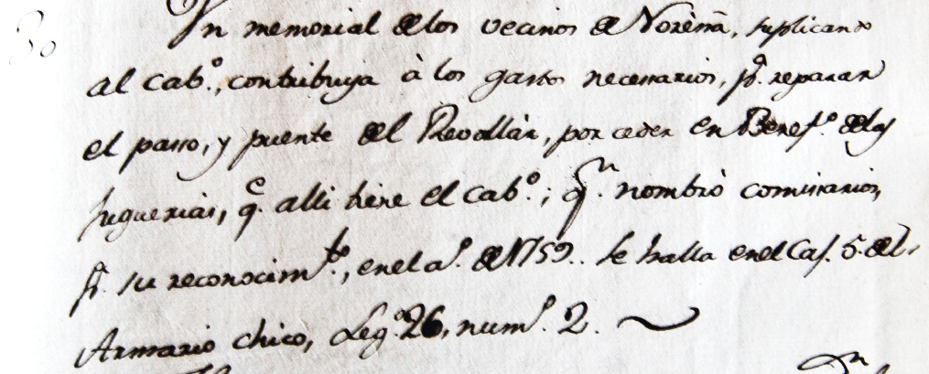
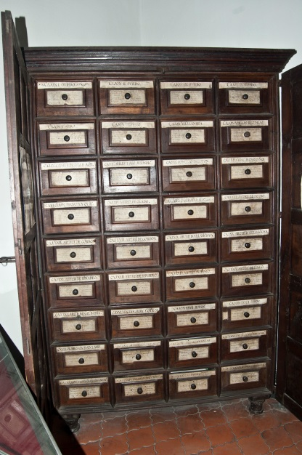
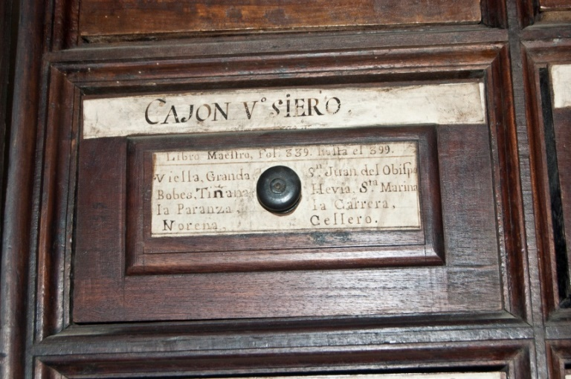
El Puente de El Rebollar. 1759
Libro Maestro. Archivo Capitular de Oviedo
Armario Chico
“4 Una escritura de convenio entre el Cavildo y el Ayuntamiento de Noreña otorgada en el año de 1793, acerca del terreno que aquella villa se tomó de las posesiones del Cabildo para poner expedito el paso de la puente.”
Escribano José Felipe Mata y S. Pelayo

Slide 20
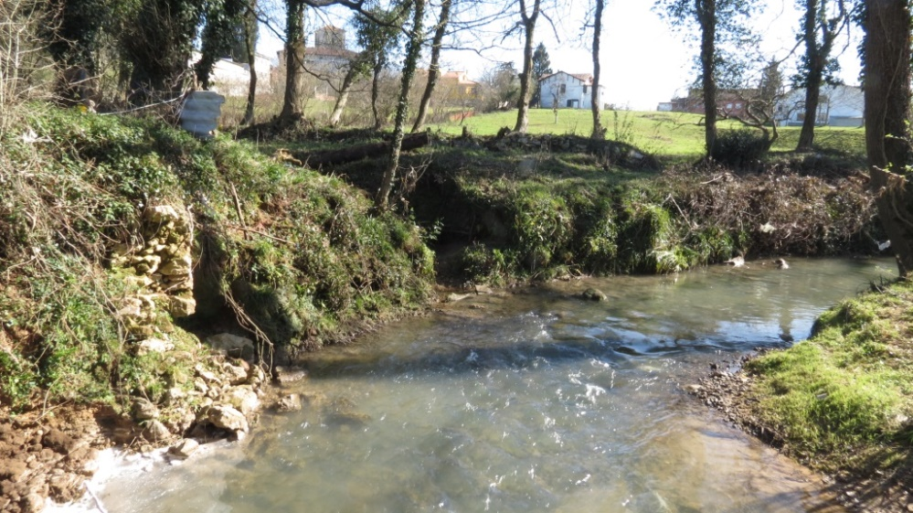
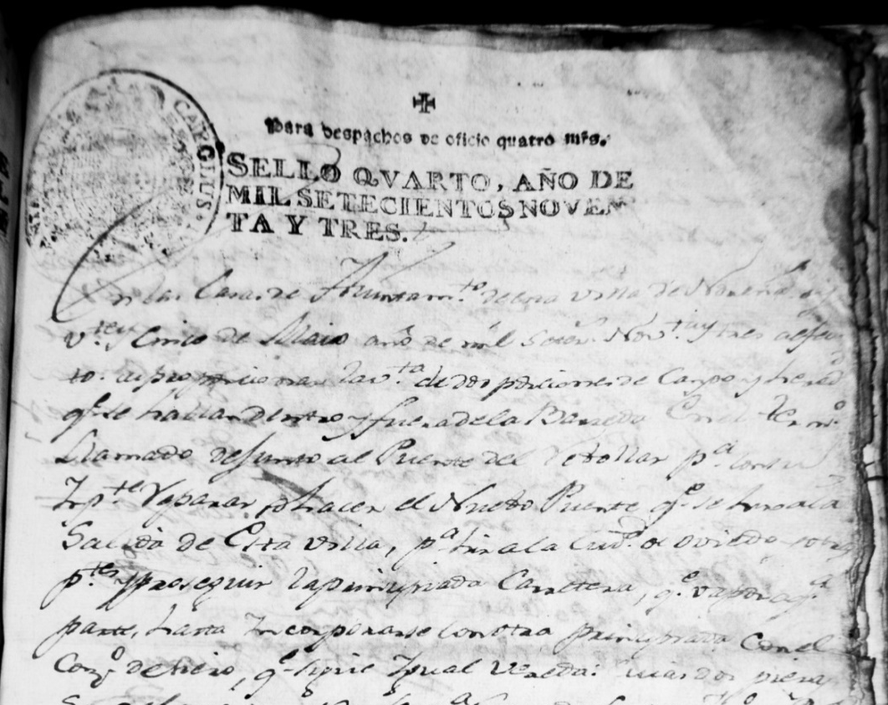
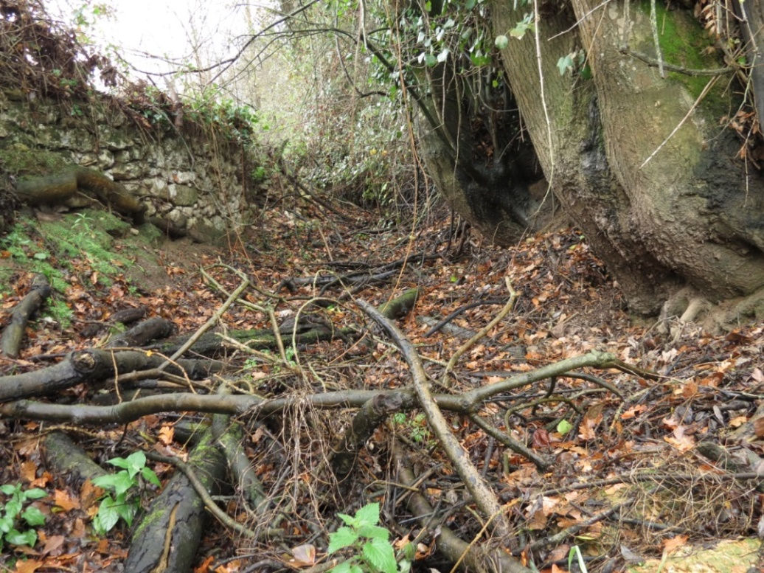
Puente de El Rebollar:
Documento y restos arqueológicos
Archivo Municipal Noreña. Libro de Actas. 25 de Mayo de 1793.
Estribo del El Puente de El Rebollar
"En las Casas del Ayuntamiento de esta villa de Noreña … . Puente del Rebollar para… reparar y hacer el nuevo puente que se hizo a la salida de esta villa para hir a la Ciudad de Oviedo y otras partes y proseguir la principiada carretera que va por aquella parte hasta incorporarse con otra principiada con el Concejo de Siero que sigue igual vereda…”.
Cárcava del antiguo camino real a Oviedo
Por la apelación de los vecinos de Granda, del 24-X-1788, … se trata del antiguo camino real de Granda a Pola de Siero que pasa por Noreña. Pleitean contra el proyecto de crear el actual trazado de la carretera desde el Puente de Colloto a Pola de Siero, hoy N-634, denominada Carretera de La Barreda.
“… por ser la menos costosa porque a corto trecho tropieza con la otra igual carretera que va á la villa de Noreña”
A.H.N. Concejos. Leg. 1314. Exp. 1 a 8. Pág. 113.

Slide 21
Restos del camino real a Oviedo
referidos por Juan Uría Ríu
Tesis doctoral. Madrid. 1927
Estribo del puente
Cárcava del camino
Situación del Castillo de Noreña. Porfolio Fiestas del Ecce-Homo. 1957

Slide 22
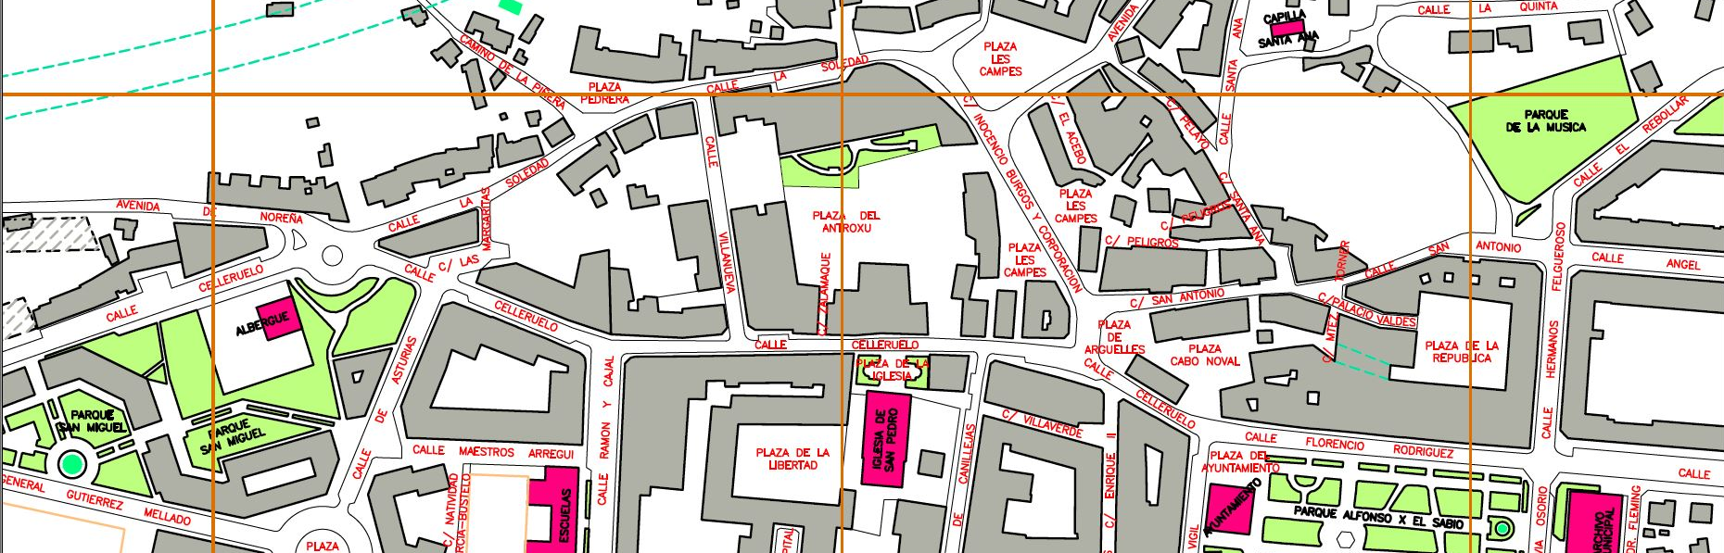


POLA DE SIERO
Casco histórico
1
2
N-634
N-634
3
N-634
N-634
4
Flechas amarillas: Camino de Santiago. Rojo: Camino Real
En azul: Rio Seco.
Puentes: 1) Penitentes.
2) Del Medio.
3) San Antonio.
4) El Jardín.
Mesón de Centi, Calle S.ª Ana
Poxa de Juana Marón, Calle S. Antonio. Ambos en el antiguo camino real a Oviedo.

Slide 23
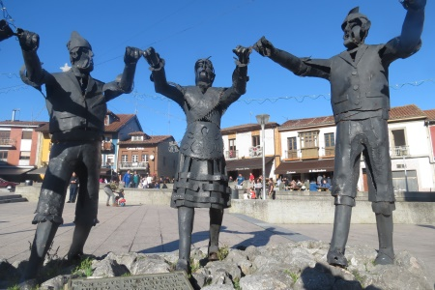
Les Campes, antiguo Castañeu. “A la vera del camino real” existió la ermita del Carmen (1695 a 1810) y ahora el monumento al Carmín

Slide 25
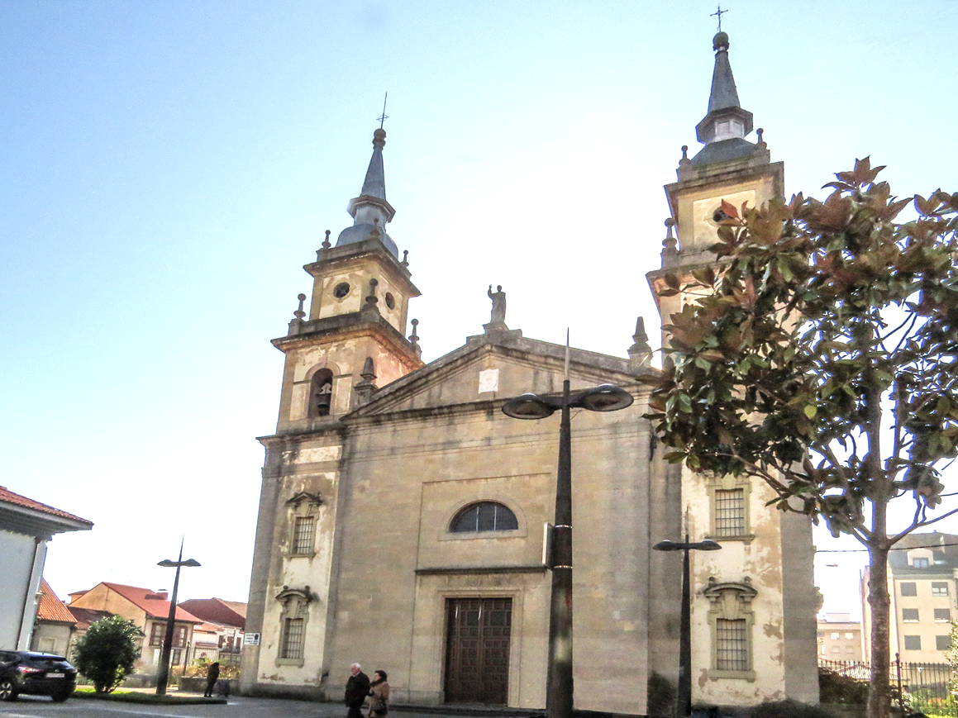
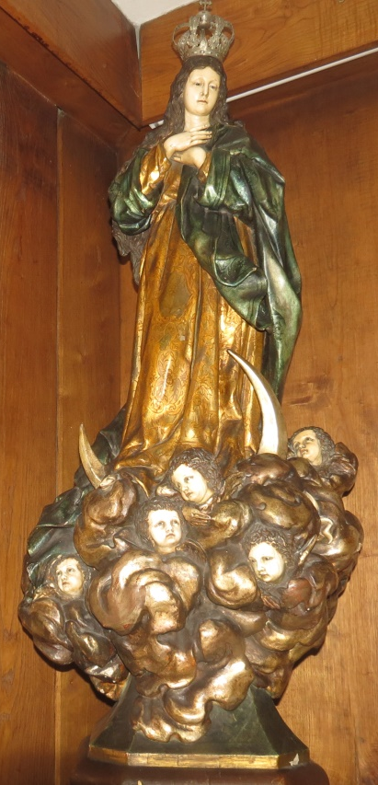
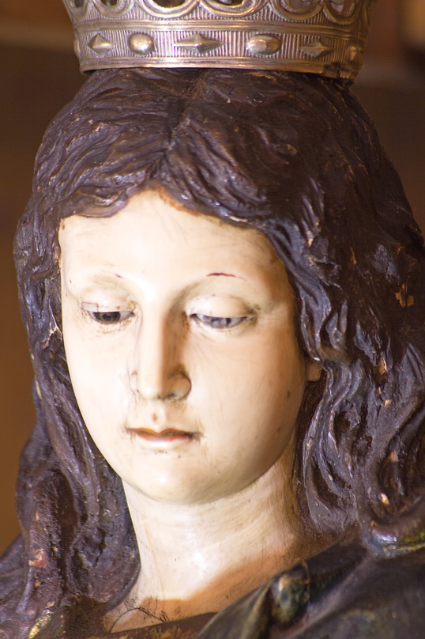
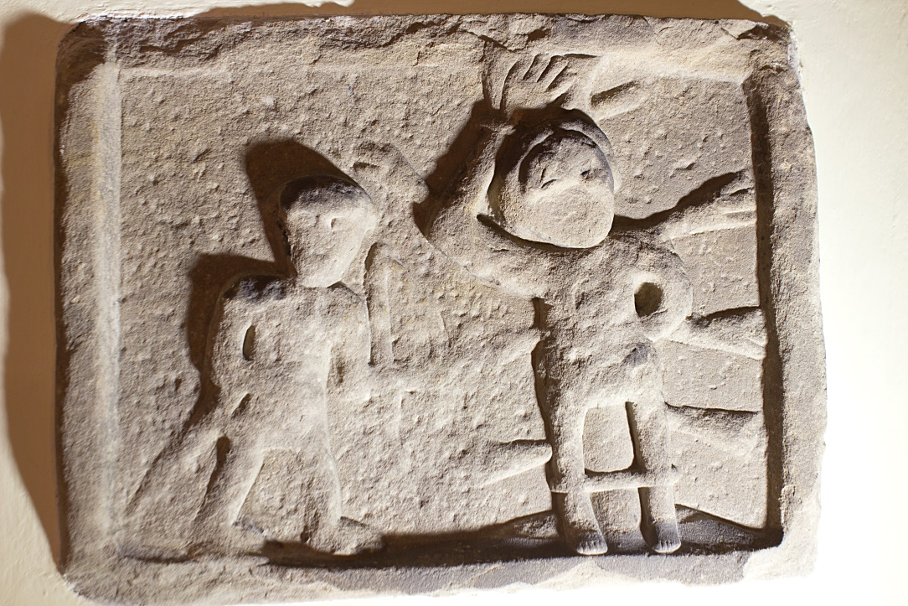
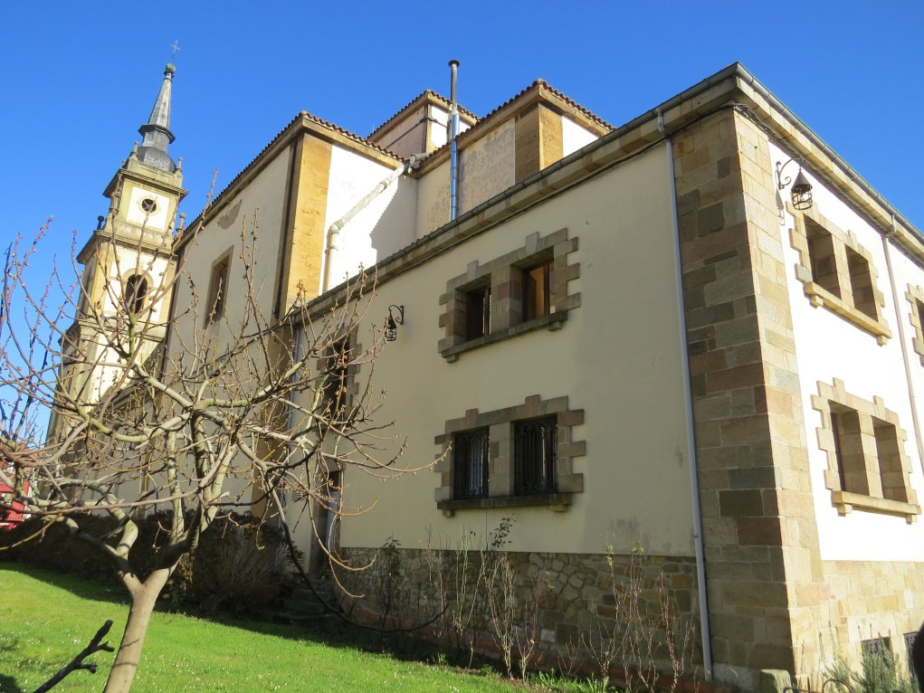

Slide 26
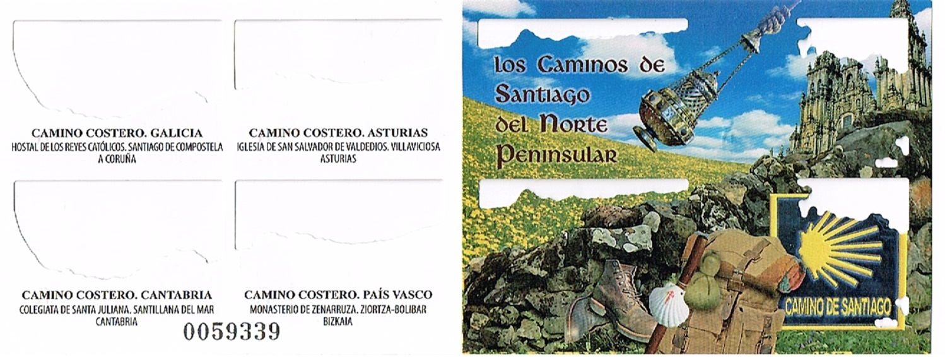
Camino francés de Bilbao a Oviedo o Camino de la Costa:
“… desde Bilbao conducía a Compostela pasando por Oviedo”.
«En época de decadencia, en que abundaban los romeros vagabundos, muchos irían hacia Gijón, alargando el recorrido de su romería a cuenta de mejor provisión de limosnas y nuevos hospitales» […] «… este itinerario de Gijón era denominado en aquella época “Camino Real” y también “camino público de la costa desde San Sebastián a Bayona de Galicia».
D. Juan Uría Ríu

Slide 27
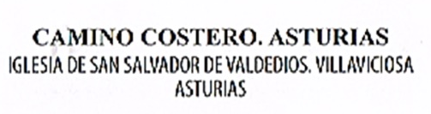
Nota
En el Sello de Correos de España figura La Iglesia de San Salvador de Valdediós en el Camino Costero de Asturias haciendo creer que integra los Caminos del Santiago del Norte Peninsular, pese a estar marginada por el Decreto 63/2006, 22-VI de la Consejería de Cultura. El informe en que se basó la promulgación del mismo quedó desprestigiado por el estudio realizado por la propia Consejería, 7 de Mayo de 2007.
El Conventín fue incluido a instancia de la Consejería de Educación y Cultura del Principado de Asturias y es un ejemplo más de la información errónea que he notificado al Presidente y autoridades competentes del Principado de Asturias (12-VI-2016), con motivo de la publicación del Libro Blanco del Camino de Santiago a su paso por Asturias (3-XI-20016).
Pese a ello aparece este sello engañoso.
¿No es una BURLA?
Fecha de emisión
03/04/2018

